Slide 1
PMS Draft

Slide 2
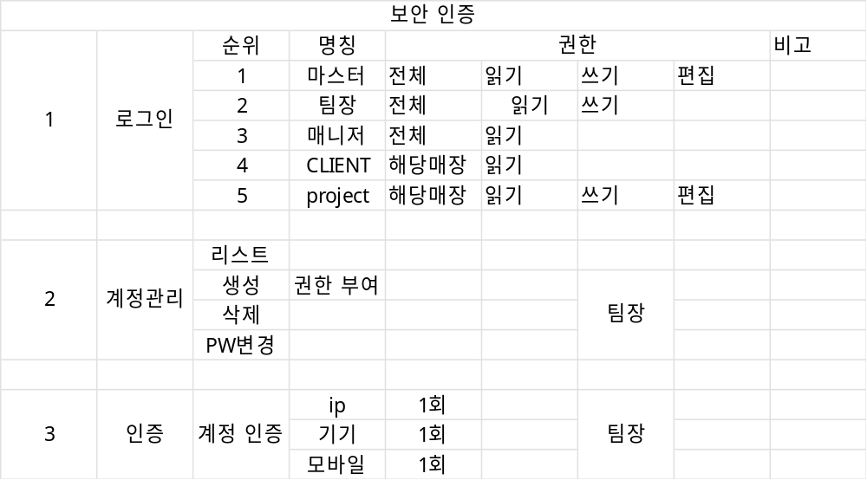
1. 회원 가입

Slide 3
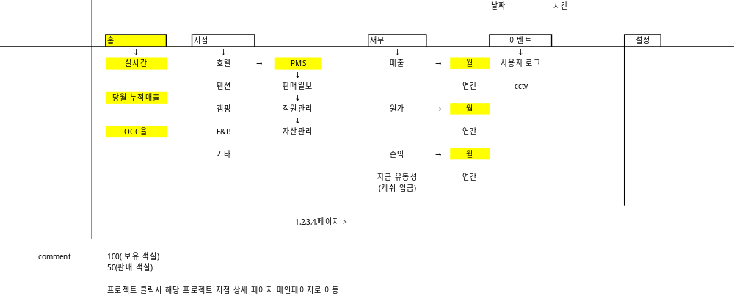
2. 대시보드 맵

Slide 4
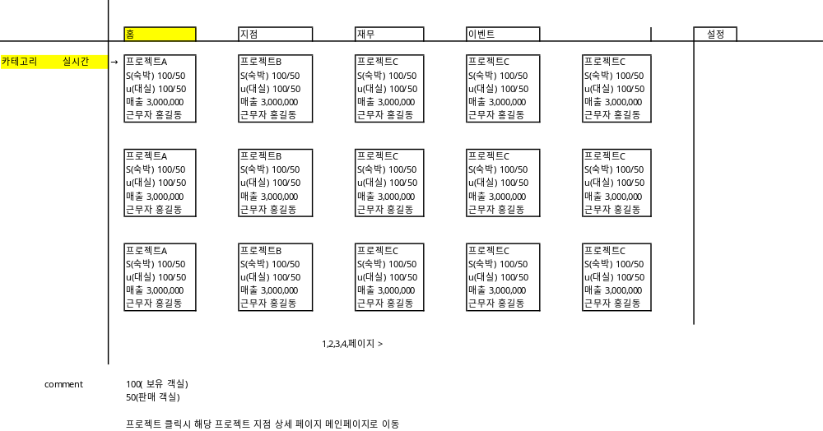
3. 홈 > 실시간

Slide 5
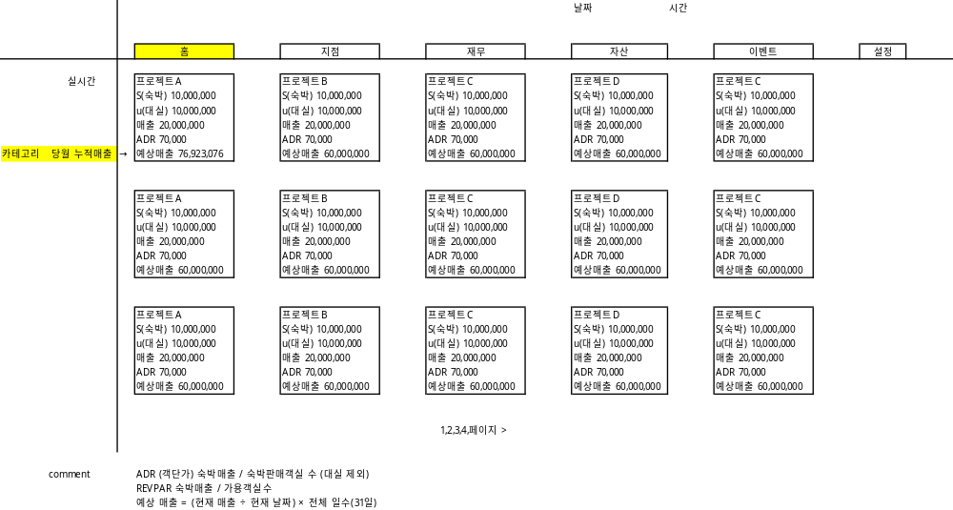
3. 홈 >당월 누적 매출

Slide 6
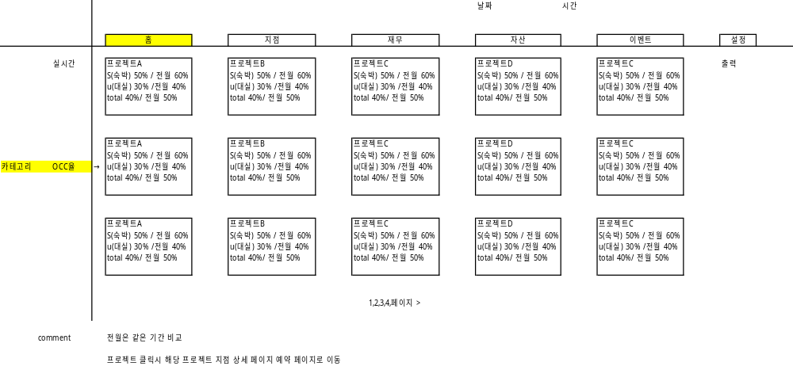
3. 홈 > OCC

Slide 7
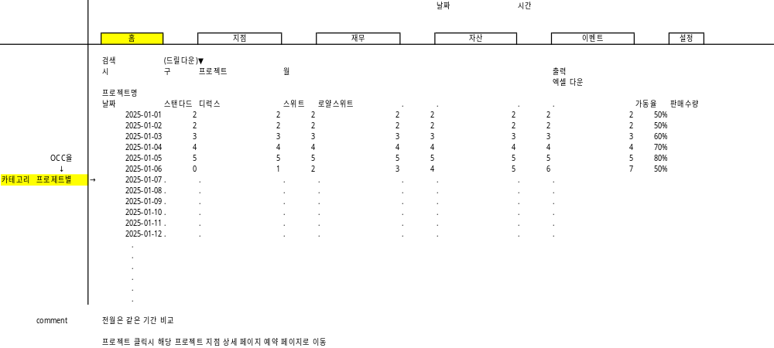
4. 프로젝트별

Slide 8
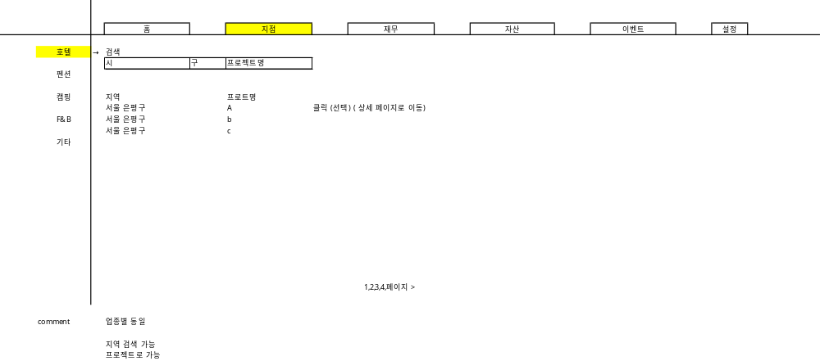
5. 지점 > 호텔

Slide 9
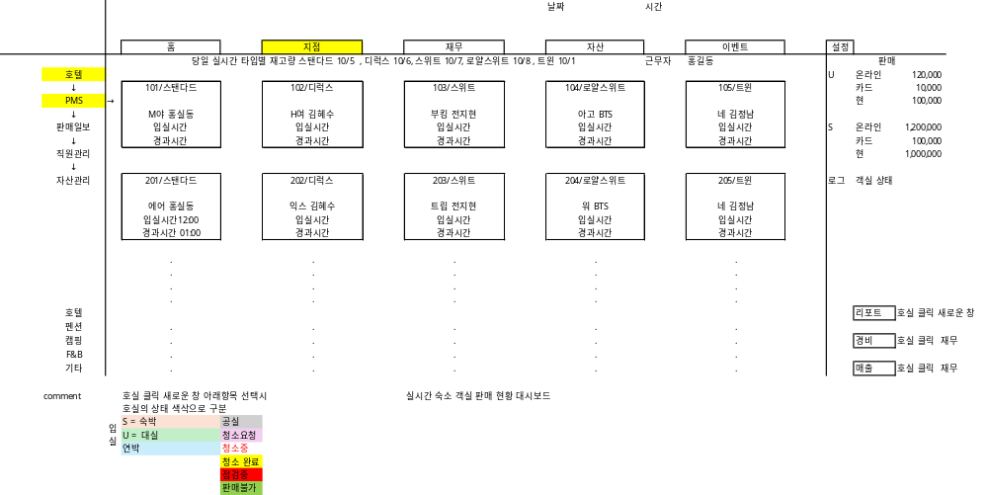
6. 지점 > 호텔 > PMS

Slide 10
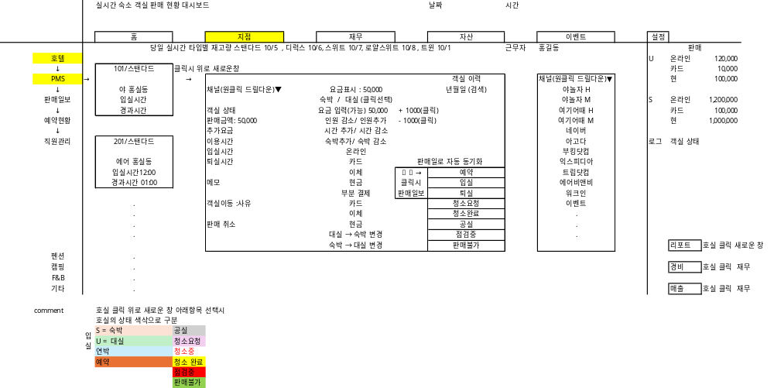
7. 지점 > 호텔 > PMS

Slide 11
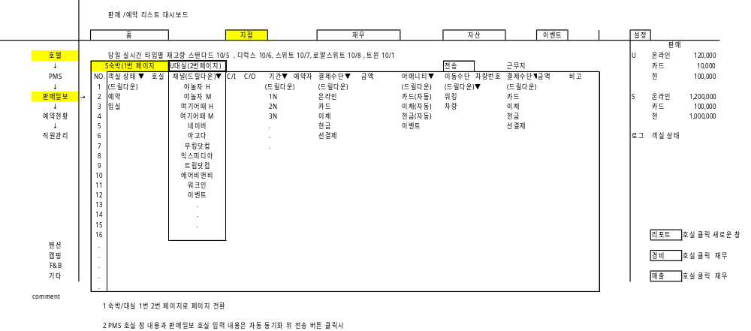
8. 지점 > 호텔 > 판매일보

Slide 12
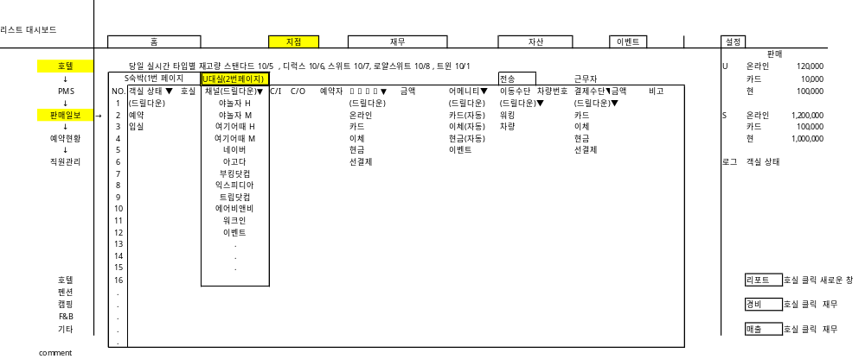
9. 지점 > 호텔 > 판매일보

Slide 13
9. 지점 > 호텔 > 판매일보
리포트
↓
새로운 창 출력 화면
일일 매출 요약 보고서

Slide 14
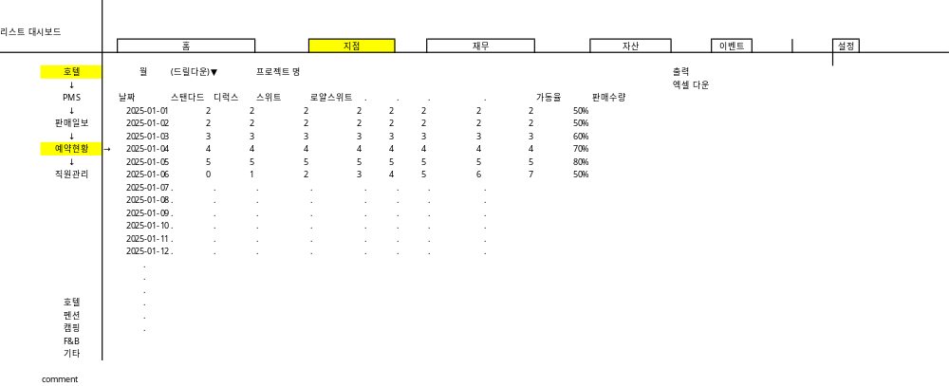
10. 지점 > 호텔 > 예약현황

Slide 15
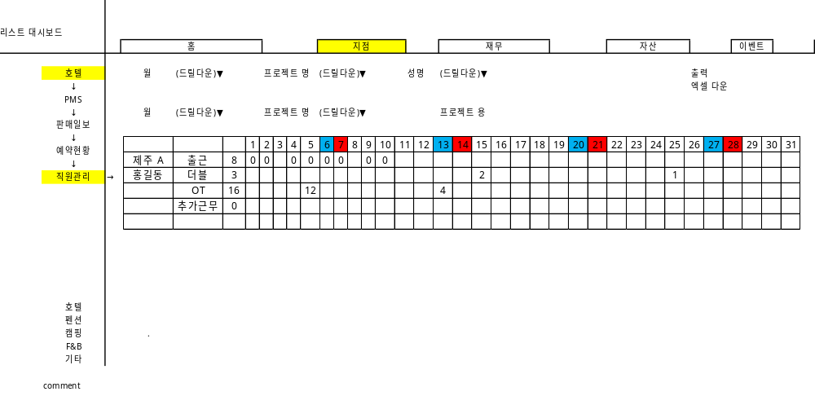
11. 지점 > 호텔 >직원관리

Slide 16
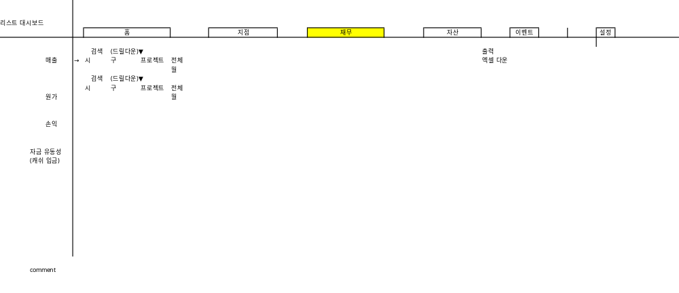
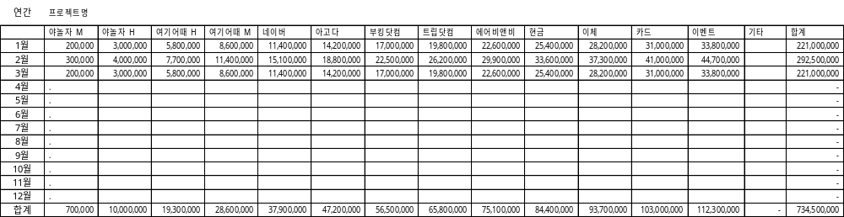
12. 재무

Slide 17
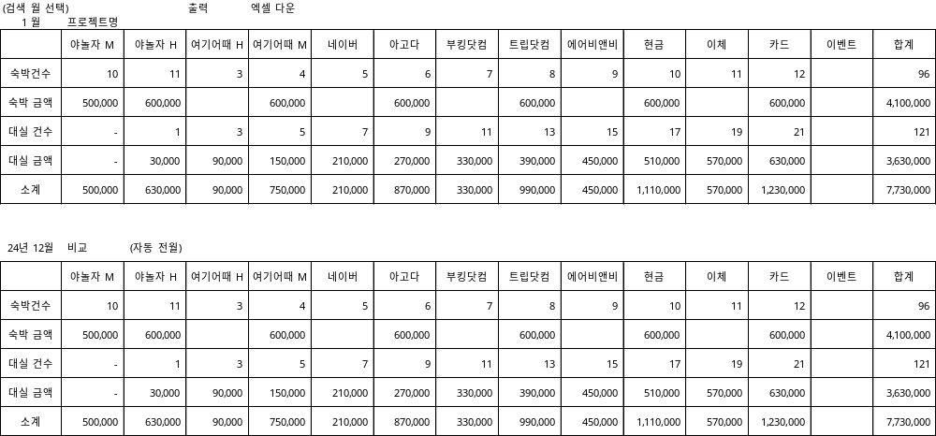
12. 재무

Slide 18
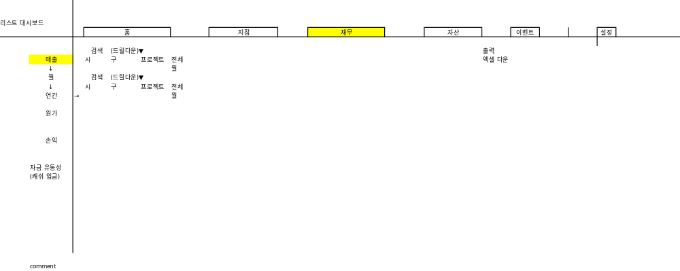
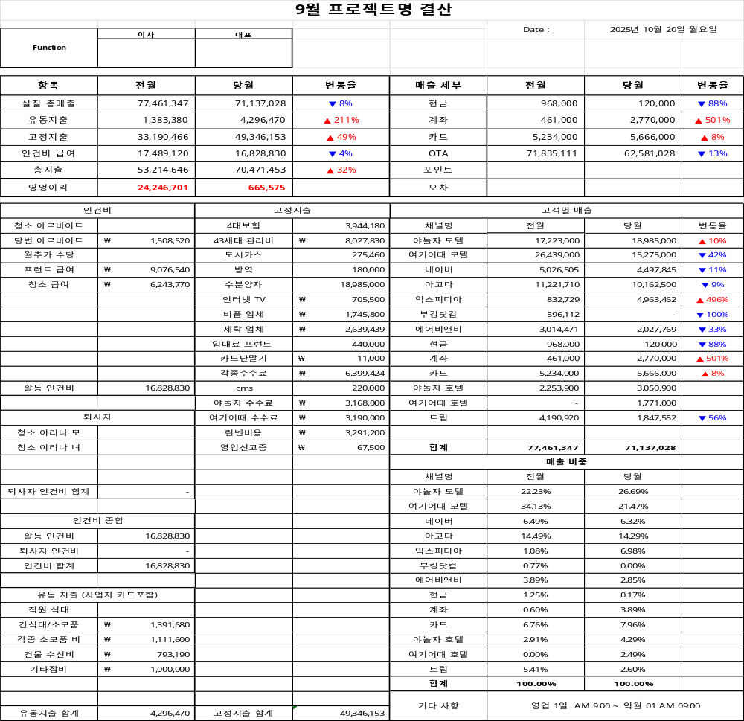
3. 숙박 단가 산출

Slide 19
3. 숙박 단가 산출

Slide 20
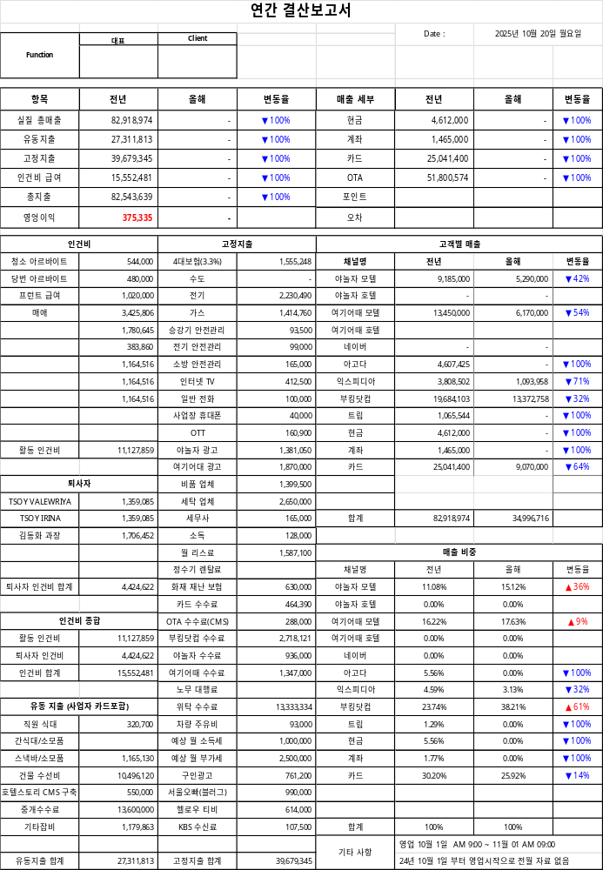
3. 숙박 단가 산출

Slide 21
3. 숙박 단가 산출

Slide 22
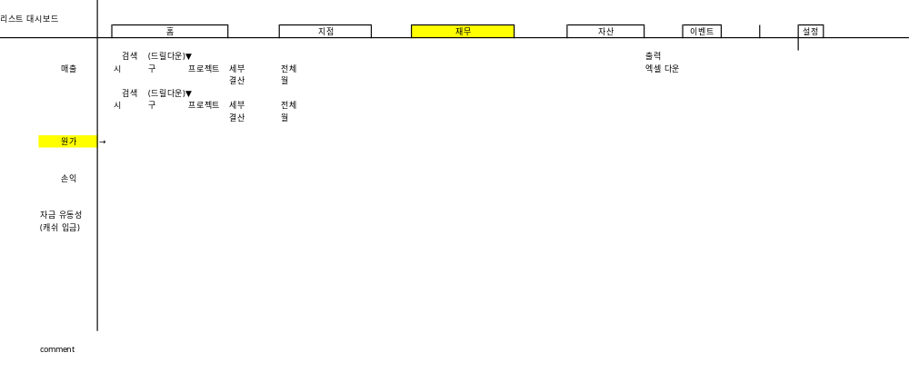
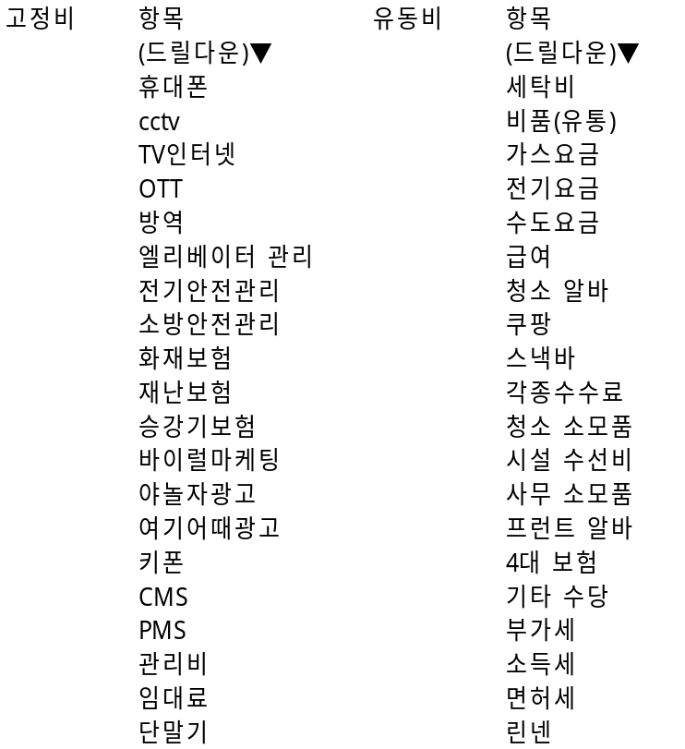
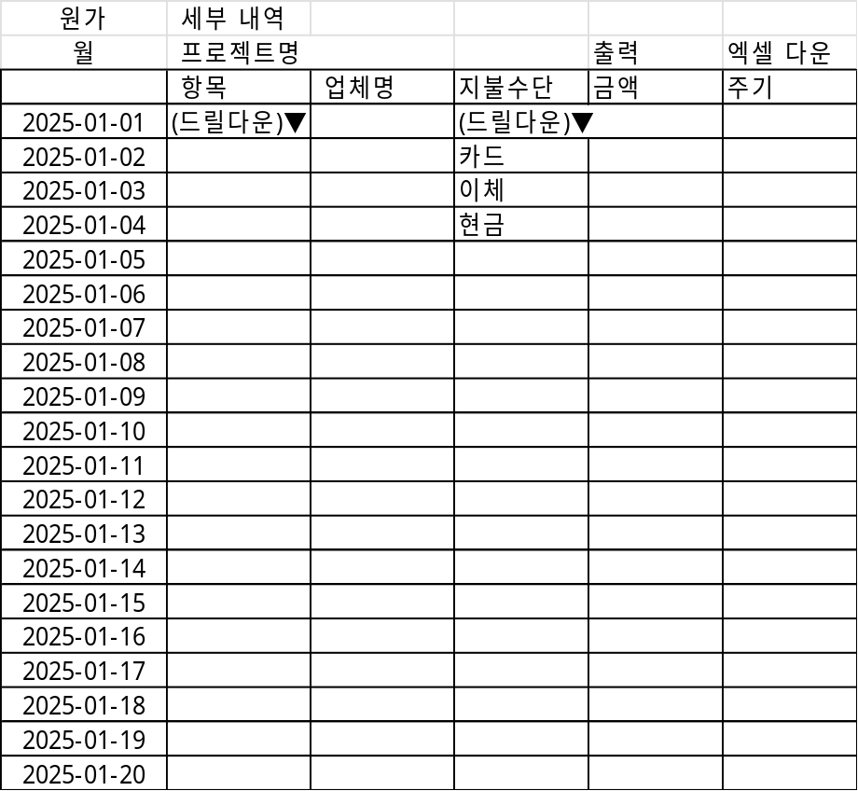
4. 인건비 분석

Slide 23
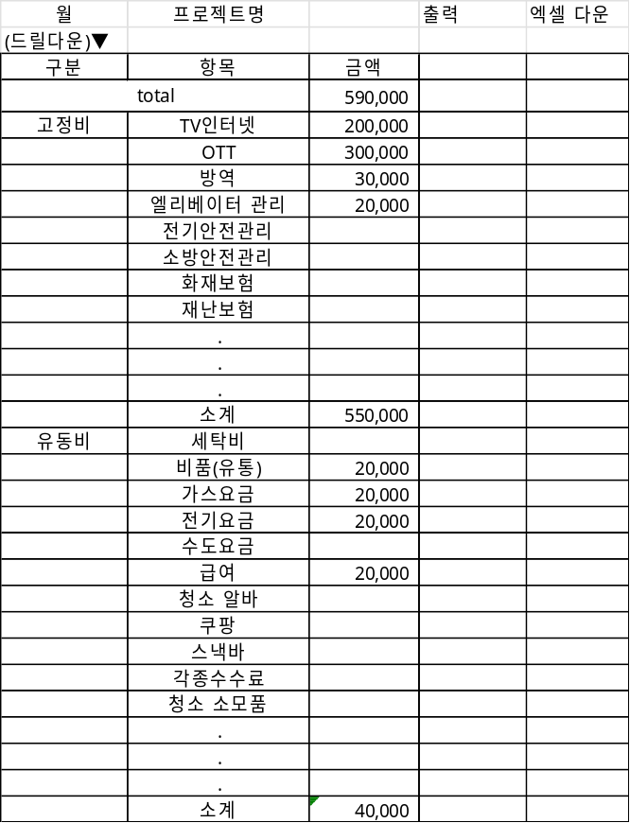
4. 인건비 분석

Slide 24
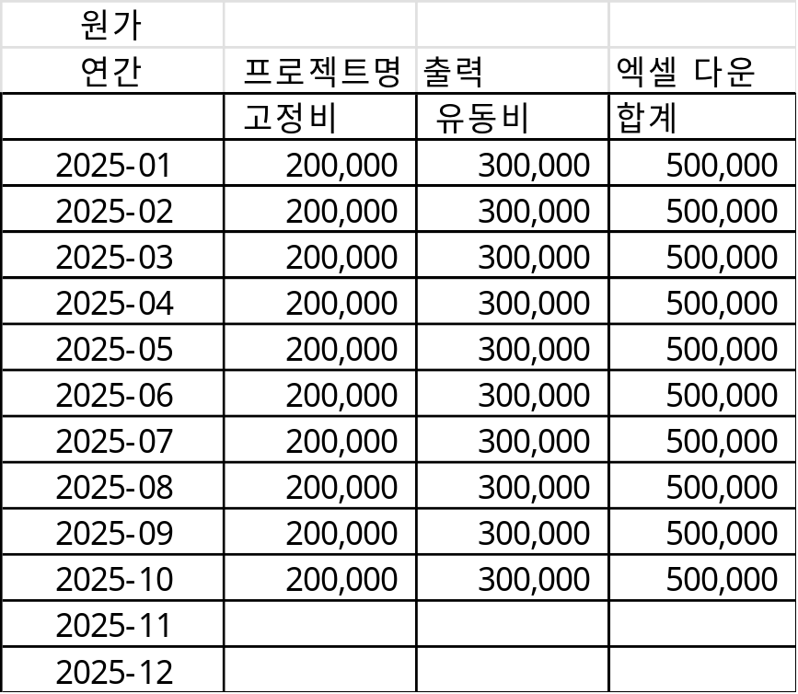
13. 재무

Slide 25
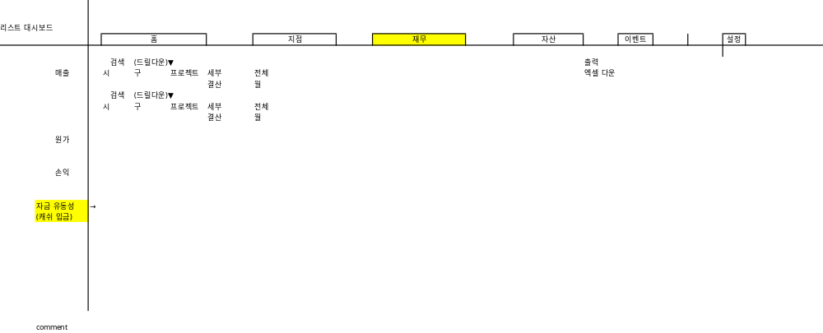
14. 재무

Slide 26
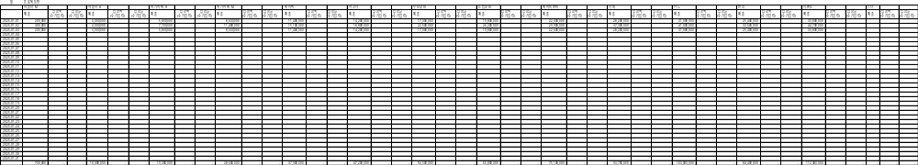
14. 재무> 자금 유성동

Slide 27
14. 재무> 자금 유성동

Slide 28
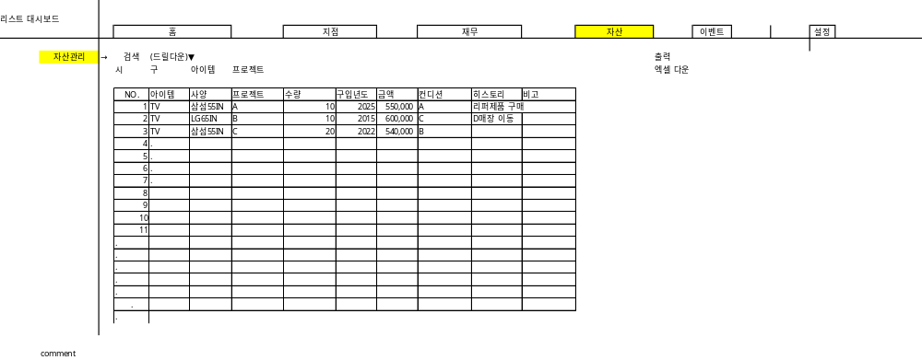
15. 자산

Slide 29
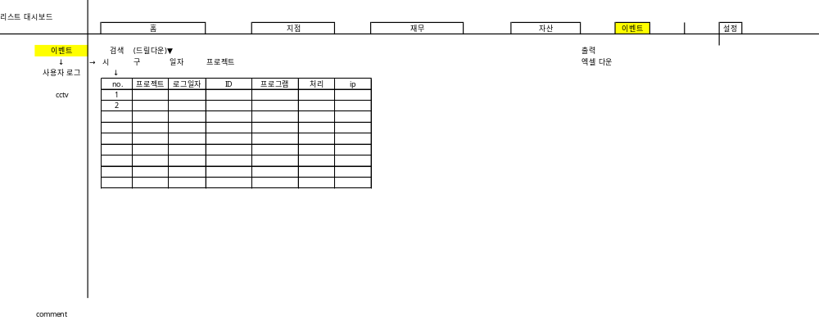
16. 이벤트

Slide 30
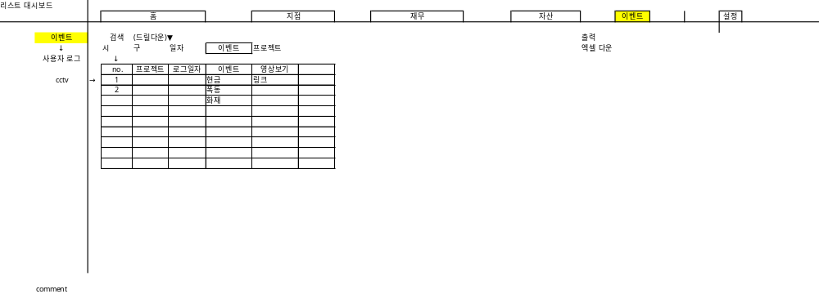
17. 이벤트

Slide 31
17. 설정 (옵션)
설정
↓
옵션
추가/수정/삭제
크기 / 색상 변경
1. 객실명, 요금설정, 근무자, 자산
2. 신규 프로젝트 , 프로젝트명, 판매채널,
3. 기타 필요한 사항

